Slide 1


Slide 2
ЗАКОНОДАВСТВО
Сертифікація педагогічних працівників - це зовнішнє оцінювання професійних компетентностей педагогічного працівника (у тому числі з педагогіки та психології, практичних вмінь застосування сучасних методів і технологій навчання), що здійснюється шляхом незалежного тестування, самооцінювання та вивчення практичного досвіду роботи (стаття 51 Закону України «Про освіту»).
Державна служба якості освіти (далі - Служба) організовує експертне оцінювання професійних компетентностей учасників сертифікації шляхом вивчення практичного досвіду їх роботи
(п. 6 Положенням про сертифікацію педагогічних працівників, затвердженим постановою Кабінету Міністрів України від 27 грудня 2018 р. № 1190).

Slide 3
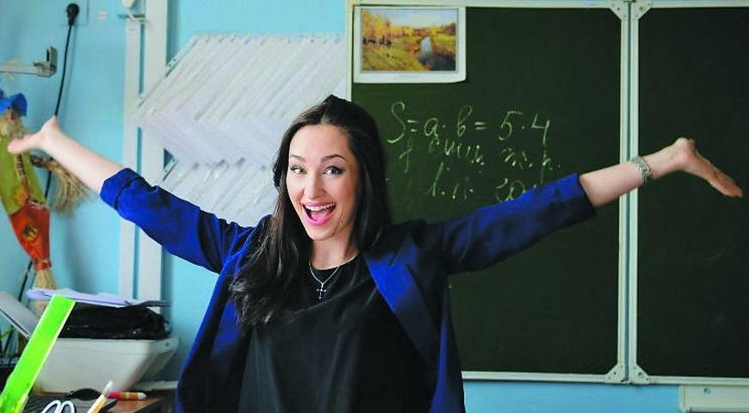
МЕТА СЕРТИФІКАЦІЇ
виявлення та стимулювання педагогічних працівників з високим рівнем професійної майстерності, які володіють методиками компетентнісного навчання і новими освітніми технологіями та сприяють їх поширенню.

Slide 4

ОСНОВНІ ЗАСАДИ СЕРТИФІКАЦІЇ
Добровільність
Роботу вчителів оцінюють освітяни, а не чиновники
Непроходження сертифікації не передбачає жодних наслідків
20% надбавка до ЗП для вчителя, який пройшов сертифікацію
3 роки – чинний сертифікат про проходження сертифікації

Slide 5
ХТО МОЖЕ ВЗЯТИ УЧАСТЬ У СЕРТИФІКАЦІЇ?
У 2021 році в сертифікації зможуть взяти участь до 2 тисяч учителів початкових класів. Щоб охопити всі регіони України, МОН своїм Наказом № 1522 від 04.12.2020 визначило максимальний обсяг заяв, які можуть бути подані від кожної з областей на пропорційних засадах (залежно від наявної кількості вчителів початкової школи).
У Харківській області 4720 учителів початкових класів
Гранична кількість вчителів початкових класів, які зможуть зареєструватися у 2021 році для проходження сертифікації – 107
Обов’язкова вимога – стаж роботи не менше 2 років

Slide 6

Особливості реєстрації для проходження сертифікації
ПРОЦЕДУРА РЕЄСТРАЦІЇ
З 18 до 31 січня 2021 року включно триватиме реєстрація для проходження сертифікації й проводитиметься у два етапи:
основний етап (18‒27 січня) — у межах граничної кількості для кожного регіону;
додатковий етап (28‒31 січня) — у межах граничної кількості вчителів початкових класів, які можуть реєструватися для проходження сертифікації у 2021 році.
Реєстрацію вчителів початкових класів для проходження сертифікації у 2021 році достроково буде припинено в разі, якщо 2000 осіб сформують бланки реєстраційних карток-заяв.

Slide 7
Реєстрація
ПРОЦЕДУРА РЕЄСТРАЦІЇ
Для реєстрації необхідно:
- Ознайомитися з Положенням про сертифікацію педагогічних працівників
- Підготувати необхідні документи:
    *копію паспорта громадянина України, а в разі його відсутності — іншого документа, що посвідчує особу;
    *копію довідки про присвоєння ідентифікаційного номера фізичної особи;
    * довідку із закладу освіти, в якому працює педагогічний працівник.
- Створити й оформити реєстраційну картку-заяву, скориставшись спеціальним сервісом.
Щоб зареєструватися для проходження сертифікації, у рубриці «Сертифікація педагогічних працівників (незалежне тестування)» натисніть кнопку «Реєстрація». Перейшовши на сторінку реєстрації, потрібно:
  уважно зазначити дані у реєстраційній формі;
  згенерувати бланк реєстраційної картки-заяви та роздрукувати його;
  заповнити власноруч заяву, зазначивши у ній бажання взяти участь у сертифікації, підтвердивши факт ознайомлення з Положенням, і засвідчити заяву особистим підписом.
Увага! Якщо буде сформовано граничну кількість бланків реєстраційних карток-заяв згідно із квотою учасників сертифікації, установленою МОН, то програма не дасть можливості створити реєстраційну картку-заяву.

Slide 8
Подання реєстраційних документів
ПРОЦЕДУРА РЕЄСТРАЦІЇ
Сформувати комплект із таких реєстраційних документів:
1) оформлена реєстраційна картка-заява;
2) копія паспорта громадянина України (сторінки з фотокарткою, прізвищем, ім’ям та по батькові;
3) копія довідки про присвоєння ідентифікаційного номера фізичної особи;
4) довідка із закладу освіти, у якому працює педагогічний працівник.
Увага! На копіях документів напишіть Згідно з оригіналом (без лапок), поставте підпис, зазначте свої ініціали та прізвище й дату засвідчення копії.
Надіслати комплект документів рекомендованим поштовим відправленням до відповідного регіонального центру оцінювання якості освіти або подати нарочно.
Дату подання реєстраційних документів визначають за відбитком штемпеля відправлення на поштовому конверті (у випадку передавання нарочно — за днем отримання, зафіксованим у регіональному центрі).
Отримати повідомлення учасника сертифікації.

Slide 9
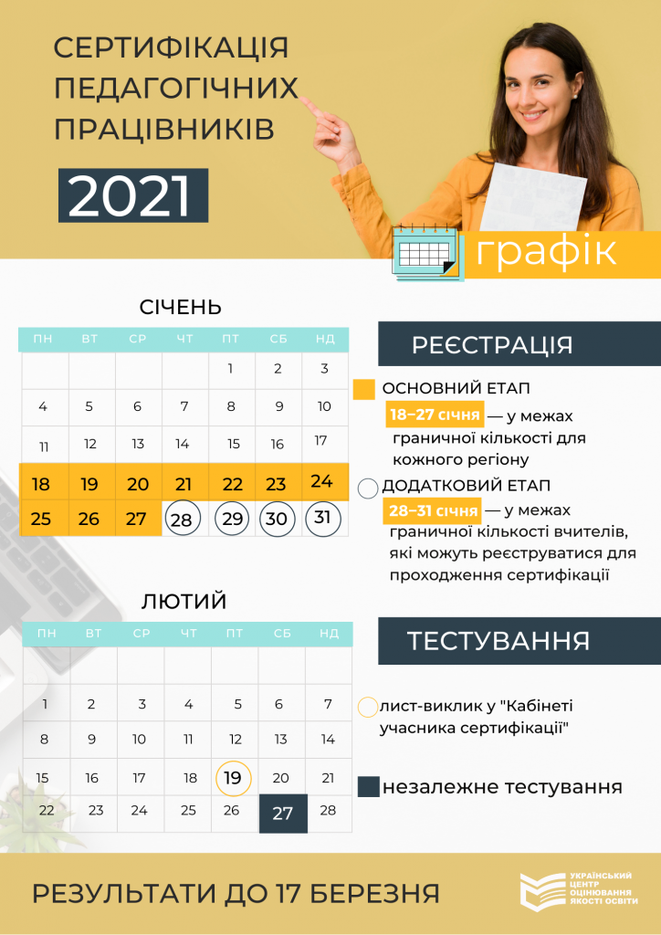

Slide 10
Етапи сертифікації 2021
Сертифікація складається з трьох етапів, що відбуваються послідовно один за одним, а саме із:
незалежного тестування учасників сертифікації;
самооцінювання учасниками сертифікації власної педагогічної майстерності;
вивчення практичного досвіду роботи учасників сертифікації.
До кожного наступного етапу допускатимуться ті учасники, які успішно пройшли попередній.
Педагогічні працівники беруть участь у сертифікації виключно на добровільних засадах і можуть відмовитися від участі на будь-якому її етапі.

Slide 11
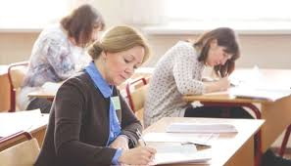
НЕЗАЛЕЖНЕ ТЕСТУВАННЯ
Незалежне тестування фахових знань і вмінь учасників сертифікації
буде проведено 27 лютого.
Інформацію про місце, дату та час проведення незалежного тестування зазначено в листі-виклику, який розміщено в кабінеті учасника сертифікації.
У день тестування взяти із собою: паспорт; лист-виклик; дві-три ручки з чорнилом чорного кольору; маленьку прозору пляшку з питною водою (за бажанням).
Завчасно прибути до пункту тестування. Із 10:15 до 10:50 здійснюватиметься допуск учасників/учасниць сертифікації до пункту тестування.
Зміст тесту визначено у Програмі незалежного тестування фахових знань та умінь учителів початкової школи, затвердженій Міністерством освіти і науки України.
Тест міститиме 100 завдань, на виконання яких буде відведено 180 хвилин. Максимальна кількість балів за виконання тесту — 100.
Результати незалежного тестування та інформація про допущення чи недопущення учасника сертифікації до участі в наступному етапі буде розміщено в кабінетах учасників сертифікації до 17 березня 2021 року.

Slide 12
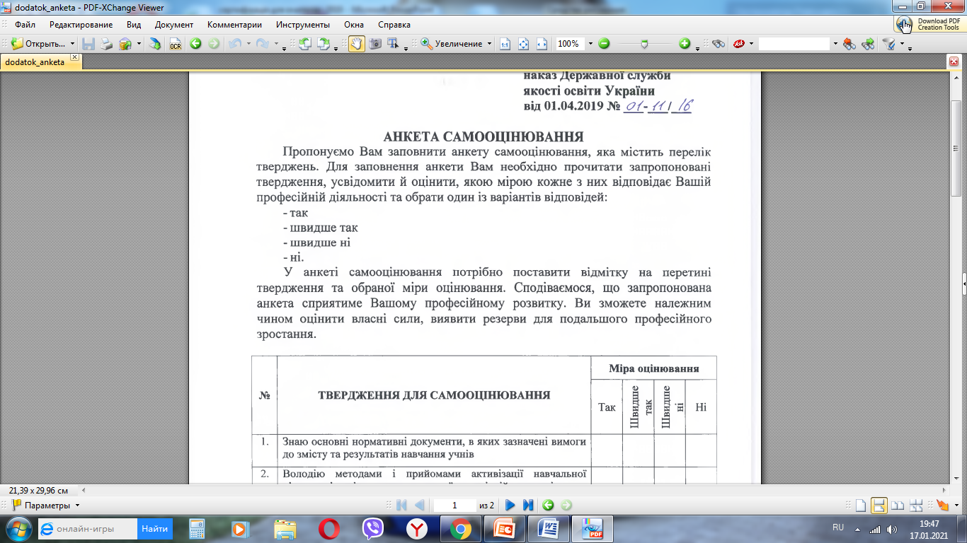
ІІ. Самооцінювання
Самооцінювання власної педагогічної майстерності з формування в учнів ключових компетентностей і вмінь, визначених у частині першій статті 12 Закону України “Про освіту”.
Результати самооцінювання мають складатися із заповненої анкети самооцінювання, форма та методичні рекомендації щодо заповнення якої затверджуються Державною службою якості освіти.
Надіслати результати самооцінювання у строки та на адреси електронної пошти, визначені Державною службою якості освіти.

Slide 13

ІІІ. Вивчення практичного досвіду роботи учасників сертифікації
Організовується Державною службою якості освіти та/або установою, що належить до сфери її управління, які:
1) організовують добір і підготовку експертів, забезпечують їх інформаційними та методичними матеріалами;
2) формують експертні групи та закріплюють їх за учасниками сертифікації.
ЕКСПЕРТ - це педагогічний, науково – педагогічний працівник закладу освіти з досвідом педагогічної діяльності не менше ніж п'ять років, який обізнаний з вимогами до професійних знань і умінь вчителя початкових класів, усвідомлює мету сертифікації та якісно виконує свої обов'язки.

Slide 14
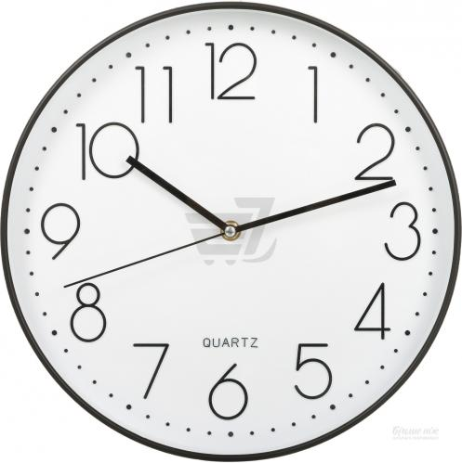


Скільки часу займатиме вивчення практичного досвіду (оцінювання)?
1 - 2 робочі дні
у закладі освіти
у робочий час учителя

Slide 15

Що отримує за результатом цього оцінювання учасник сертифікації?
Експертний висновок, підписаний обома експертами. У цьому висновку міститься кількість набраних учасником сертифікації балів по кожному критерію.
навчальні заняття згідно з календарним планом своєї роботи та відповідним навчальним планом.
категорично забороняється проводити репетиції навчальних занять.
У разі встановлення такого факту експертна група фіксує це у своєму експертному висновку, а результати оцінювання роботи такого учасника сертифікації анулюються.

Slide 16
Визначення результатів сертифікації та видача сертифікатів
Результати сертифікації визначаються на підставі кількості балів, набраної учасником сертифікації за результатами вивчення його практичного досвіду роботи.
Сертифікат видається учасникам сертифікації, які набрали кількість балів, що дорівнює або перевищує кількість балів, мінімально достатню для видачі сертифіката, — пороговий бал (щороку визначається комісією, що утворюється Державною службою якості освіти)
Інформація про успішне проходження сертифікації у вигляді графічного зображення сертифіката розміщується в кабінетах учасників сертифікації не пізніше ніж через десять робочих днів з моменту встановлення комісією граничної кількості балів.

Slide 17



Для вчителя, що успішно пройшов сертифікацію:
передбачається надбавка 20% до заробітної плати впродовж 3 років чинності сертифікату
зараховуватиметься успішне проходження сертифікації як чергове (позачергове) проходження атестації
присвоєнням наступної кваліфікаційної категорії або підтвердження наявної вищої категорії

Slide 18
Дякую!
Запрошуємо до співпраці

